Slide 1
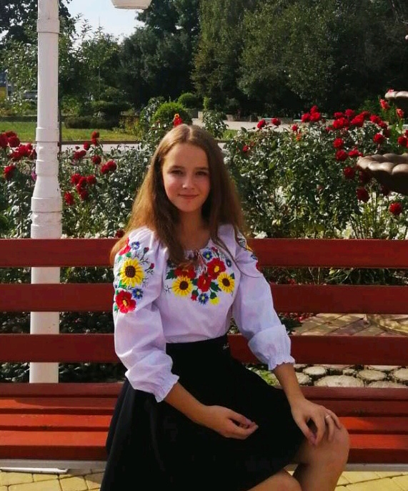
ДОСЛІДЖЕННЯ ВПЛИВУ ПРОБІОТИКІВ НА МІКРОФЛОРУ ХЛІБНИХ ВИРОБІВ
Хмельницьке територіальне відділення МАН України
Номінація: «Еколог-Юніор»
Роботу виконала:
Гнатюк Анна Володимирівна
учениця 8 класу Деражнянського ліцею № 2
Деражнянської міської територіальної громади Хмельницької області
Педагогічний керівник: Свирида Наталія Валеріївна вчитель біології Деражнянського ліцею № 2, вчитель вищої категорії, вчитель-методист

Slide 2
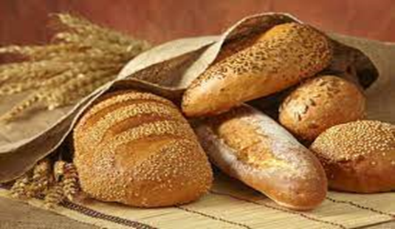
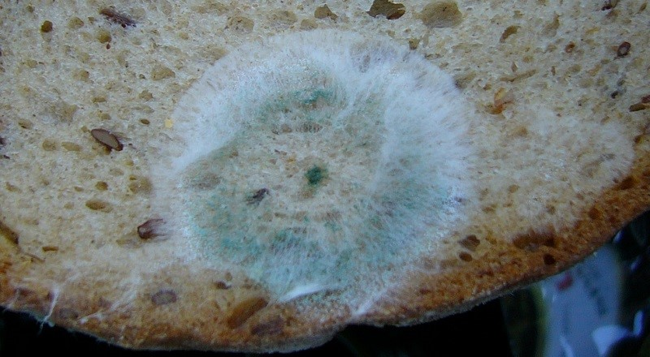
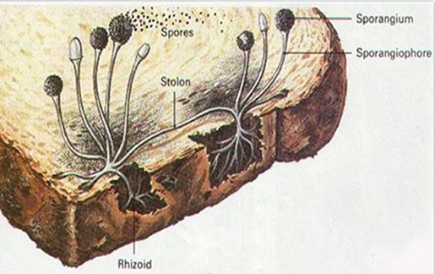
АКТУАЛЬНІСТЬ
Одним із пріоритетних напрямів національної політики вважається забезпечення безпеки харчових продуктів. Досліджуючи соціальні сорти хліба, науковці вже на першу добу після випічки фіксували від 20 до 40 КУО/г пліснявих грибів. Запліснявілий хліб може містити шкідливі для організму людини речовини – мікотоксини, які є канцерогенними й мутагенними речовинами. Тому питання мікробіологічної безпеки хлібних виробів та профілактики їх мікробіологічного псування нині не втрачає своєї актуальності. Одним з шляхів вирішення цієї проблеми є введення до складу хліба мікроорганізмів з пробіотичними властивостями. Проте, мікроорганізми, особливо молочнокислі бактерії гинуть при високих температурах, тому в процесі випікання в рецептурі їх використовувати недоцільно. Одним із шляхів збереження пробіотичних властивостей мікроорганізмів є введення їх до складу харчової плівки, яку наносять на хліб. Таким чином, актуальним було дослідити ефективність застосування пробіотичної добавки у складі їстівної плівки для хліба.

Slide 3
Мета роботи: дослідити вплив пробіотиків на мікрофлору хліба
Завдання:
Опрацювати методики досліджень, оволодіти навиками проведення експерименту;
Дослідити кількісний і якісний склад мікрофлори хліба.
Визначити вплив пробіотиків на швидкість росту пліснявих грибів.
Проаналізувати одержані результати.
Методи дослідження: аналіз наукової літератури, опитування, бесіди, порівняння, мікробіологічні методи, методи планування експеременту, систематизація і узагальнення, математично-статистична обробка даних.
Об’єкт дослідження: мікрофлора хлібних виробів
Предмет дослідження: вплив пробіотиків на мікрофлору хлібних виробів.

Slide 4
Гігієнічні нормативи вмісту мікроорганізмів в хлібі та хлібобулочних виробах
Показники | КУО/г не більше
Кількість мезофільних аеробних мікроорганізмів та факультативно аеробних бактерій (МАФАМ) | 1 х 10³
Плісеневі гриби; для хліба та хлібо-булочних виробів,виготовлених без додавання сушених фруктів, ягід та горіхів | Не допускаються

Slide 5
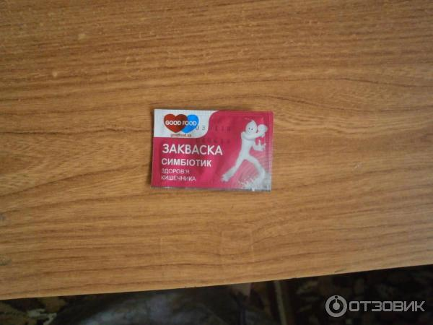
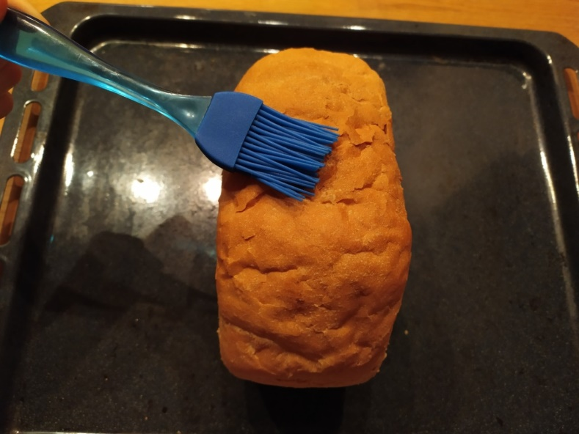
Нанесення пробіотичного покриття
Склад закваски:
Acetobacter aceti
Bifidobacterium bifidum
Bifidobacterium adolescentics
Bifidobacterium longum
Bifidobacterium animalis
Lactobacillus acidophilus
Lactococcus lactis subsp. сremoris
Propionibacterium freudenreichii.

Slide 6
Наявність пліснявих грибів при зберіганні хліба
Зміни обнасіненості хліба під час зберігання
Зразок хліба | Загальна кількість МАФАМ, КУО/г
 | 3 год | 48 год | 72 год
Контроль (без покриття) | 1,6×10 ² | 5,5×10 ³ | 6,5×10 ³
Зразок з покриттям | 6,4×10 ² | 5,5×10 ² | 4,3×10 ²
Зразок хліба | Кількість пліснявих грибів та дріжджів*, КУО/г
 | 3 год | 48 год | 72 год
Контроль (без покриття) | - | 1×10 ² | 2×10 ²
Зразок з покриттям | - | - | -

Slide 7
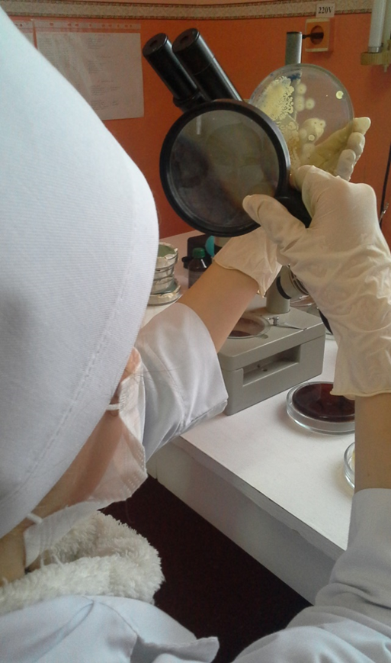
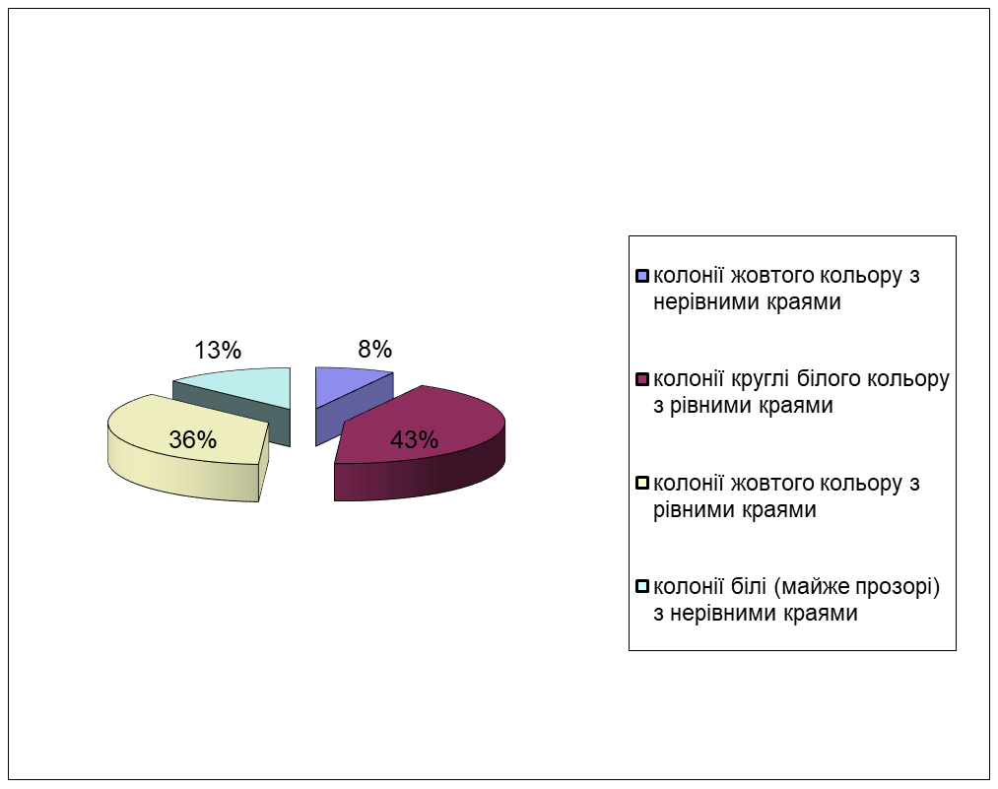
Аналіз морфотипів колоній

Slide 8
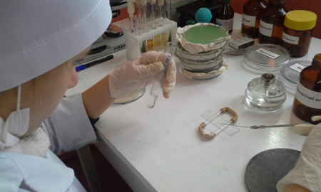
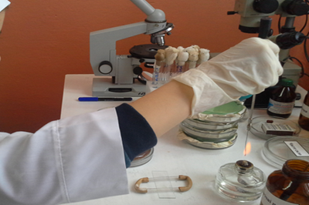
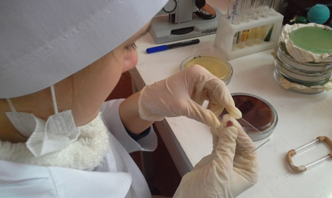
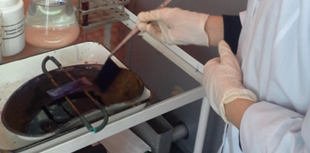
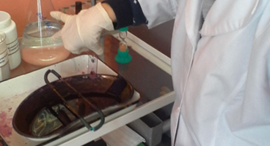
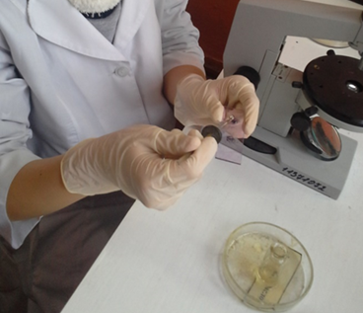
Наявність молочнокислих бактерій при зберіганні хліба
Зразок хліба | Кількість молочнокислих бактерій, КУО/г
 | 3 год | 48 год | 72 год
Контроль (без покриття) | <10 | <10 | <10
Зразок з покриттям | 3,1×10 ⁶ | 9,7×10 ⁵ | 1,3×10 ⁵

Slide 9
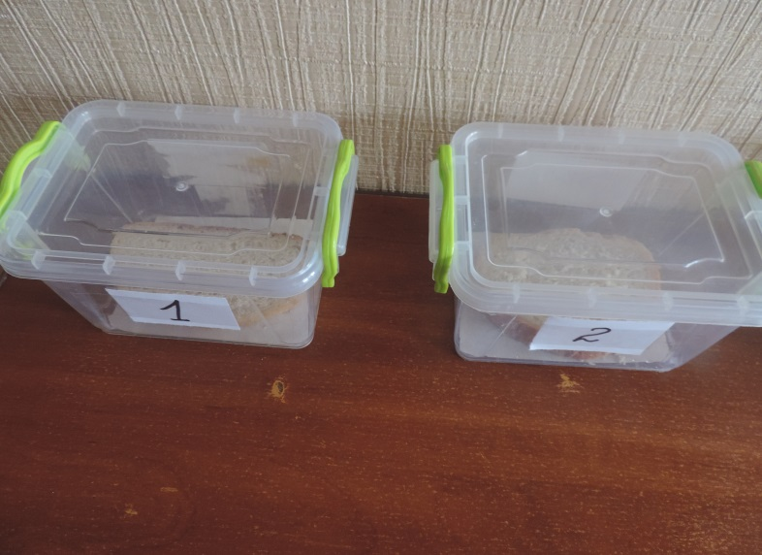
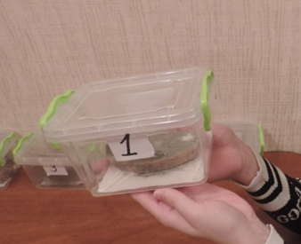
Визначення мікробіологічної стійкості хліба
Швидкість росту цвілі на досліджуваних зразках хліба
Зразок хліба | Площа покриття продукту цвілевим грибком (%)
 | 1 день | 5 день | 10 день | 15 день
Контроль (без покриття) | 0 | 25 | 75 | 100
Зразок з покриттям | 0 | 10 | 25 | 33

Slide 10
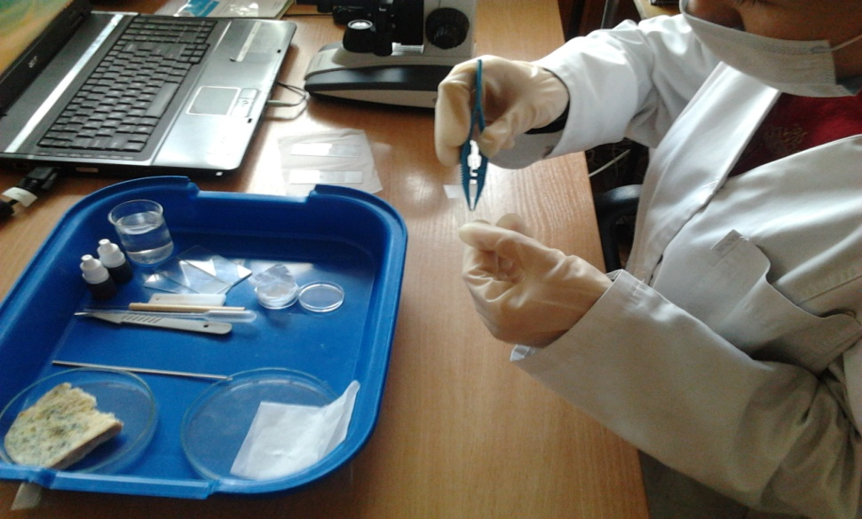
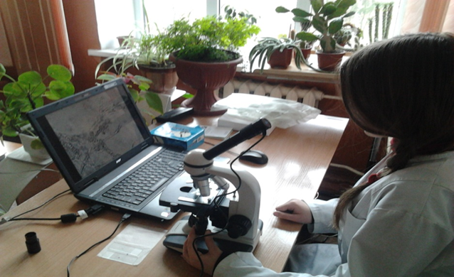
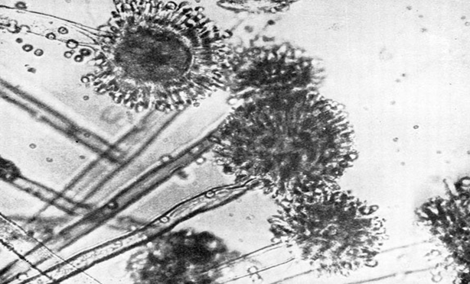
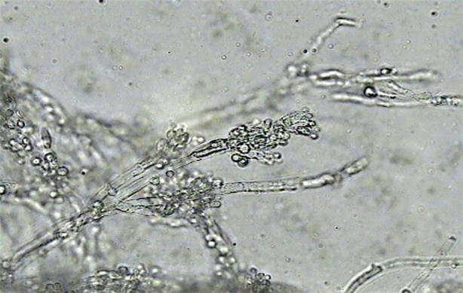
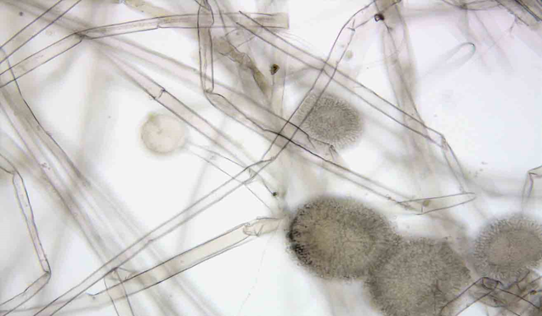
Мікроскопія цвілевих грибів

Slide 11
Ідентифіковані цвілеві гриби та їх значення
№п /п | Рід пліснявого гриба | Колір колоній | Значення
1 | Мукор (Mucor) | Сірий | Деякі види викликають хвороби(мукоромікози) тварин і людини,інші використовуються для отримання антибіотиків або в якості закваски
2 | Пеніцил (Penicillium) | Блакитний | Багато пеніцилів мають позитивні якості для людини.Вони продукують ферменти, антибіотики, що обумовлює їх широке застосування у фармацевтичній та харчовій промисловості. Деякі види пеніцилів мають патогенні властивості по відношенню до людини, рослин і тварин.
3 | Аспергіл (Aspergillus) | Зелено-жовте | Серед аспергілів є збудники хвороб(мікозів) людини і тварин, особливо птахів.

Slide 12
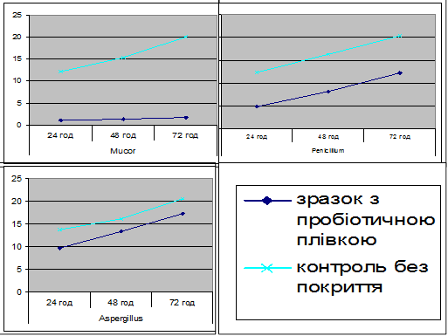
Провокаційне тестування скоринки хліба, зараженого тест- штамами цвілі
Тест- культура Зразок | Mucor |  |  | Penicillium |  |  | Aspergillus
 | 24 год | 48 год | 72 год | 24 год | 48 год | 72 год | 24 год | 48 год | 72 год
Зразок з покриттям | 1,1 | 1,4 | 1,8 | 4,9 | 8,2 | 12,3 | 9,6 | 13,3 | 17,3
Контроль(без покриття) | 12,2 | 15,3 | 20,1 | 12,4 | 16,3 | 20,4 | 13,7 | 16,1 | 20,5

Slide 13
Висновки
За результатами дослідження встановлено:
У зразках хліба з пробіотичним покриттям показник МАФАМ та кількість грибів і дріжджів менші на порядок в порівнянні зі зразком без покриття та не перевищує норматив. Це свідчить про мікробіологічну стабільність хліба при подовженому терміні зберігання.
Відмічено, що у зразку з пробіотичним покриттям кількість молочнокислих бактерій на 6 порядків вища, ніж в контрольному зразку, що свідчить про життєздатність бактерій у покритті при тривалому зберіганні хліба.
Використання покриття з пробіотиком для оброблення хліба дозволяє попередити пліснявіння у терміни рекомендовані для реалізації у торгівельній мережі та для хліба, термін реалізації якого більше 48 год.
Відмічено, що на шматочках хліба, заражених аспаргілом та пеніцилом відбувався швидкий ріст цих культур. При зараженні шматочків хліба мукором, відмічено незначний ріст плісняви протягом 3 діб.
Отже, хліб з пробіотиком закваски є мікробіологічно безпечним, тому можна зробити висновок про можливе використання пробіотика в складі їстівної плівки для покриття хліба.

Slide 14
СПИСОК ВИКОРИСТАНИХ ДЖЕРАЛ
1. Азгальдов Г.Г. Теория и практика оценки качества товаров (основы квалиметрии) / Г.Г. Азгальдов. – М.: Экономика, 1982. – 256 с.
2. Алексеенко Е. Нетрадиционное природное сырье для производства хлебобулочных изделий // Хлебопродукты. — 2008. — № 9 — С. 50—51.
3. Арсеньева Л.Ю. Йодирование хлеба — один из путей решения проблемы йододефицита / Л.Ю. Арсеньева, Л.A. Герасименко, М.Н. Антонюк // Экономический вестник фармации. — 2003. — № 1. — С. 16—20.
4. Борошно пшеничне. Галузевий стандарт України. Технічні умови: ГСТУ 46.004-99. – [Чинний від 2005-01-01]. – Київ, 1999.
5. Грегірчак Н.М. Мікробіологія харчових виробництв: Лаб. практикум. – К., 2009.
6. Дробот В.И. Повышение качества хлебобулочных изделий. – К.: Техника, 1984. – 188 с.
7. Іванова Т.М. Товарознавство та експертиза товарів з борошна: Підручник для студ. Вищ. навч. закладів, М - видавничий центр «Академія»
8. Лебеденко Т.Є. Вивчення впливу рослинних добавок на хід технологічного процессу та якість хлібобулочних виробів / Т.Є. Лебеденко, С.П. Решта, Н.В. Ружицька // Наукові праці Одеської національної академії харчових технологій. — 2009. — Вип. 36(1). — С. 203—209.

Slide 15
9. Лебеденко Т.Є. Підвищення якості хліба пшеничного шляхом використання лікарської рослинної сировини / Т.Є. Лебеденко, В.О. Кожернікова, С.В. Васильев //Зернові продукти і комбікорми — 2013. — Т. 10, № 2. — C. 18—25.
10. Мислива Т. М. Мікробіологічна безпека хліба і хлібобулочних виробів / Т. М. Мислива, В. С. Васильченко // Вісник ЖНАЕУ. – 2010. – № 1. – С. 35–42.
11. Мікробіологія харчових продуктів. Лабораторний практикум для студ.напряму підготовки 6.051701 "Харчові технології та інженерія" ден. та заоч. Форм навчання / Уклад.: С.М. Тетеріна, Н.М.Грегірчак. – К.: НУХТ, 2013. – 97 с.
12. Патогенні гриби: метод. вказ. з дисципліни «Мікробіологія, вірусологія та імунологія з мікробіологічною діагностикою» для студентів-бакалаврів II–IV курсу за спеціальністю «Лабораторна діагностика» / упоряд. В. В. Мінухін, Т. М. Замазій, Н. І. Коваленко. – Харків : ХНМУ, 2016. – 76 с.
13. Позняковсвого В.М. Експертиза хліба і хлібобулочних виробів. Якість та безпека: Довід. для вузів - К.: Сиб. унів. видавництво.
14. Старовойтова С.О., Скроцька О.І., Пенчук Ю.М., Пирог Т.П.. Технологія
пробіотиків. – К.: НУХТ, 2012. – 318 с.
15. Хліб із житнього та суміші житнього і пшеничного борошна. Національний стандарт України. Загальні технічні умови: ДСТУ-П 4583:2006. – [Чинний від 2005-07-01]. – Київ: Держспоживстандарт України, 2006.

